Slide 1
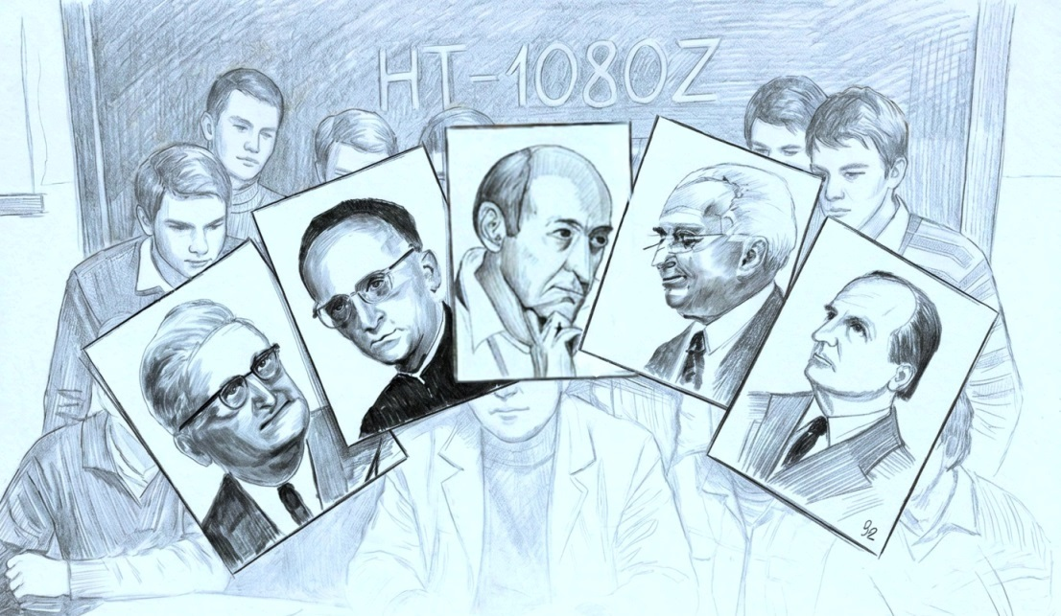
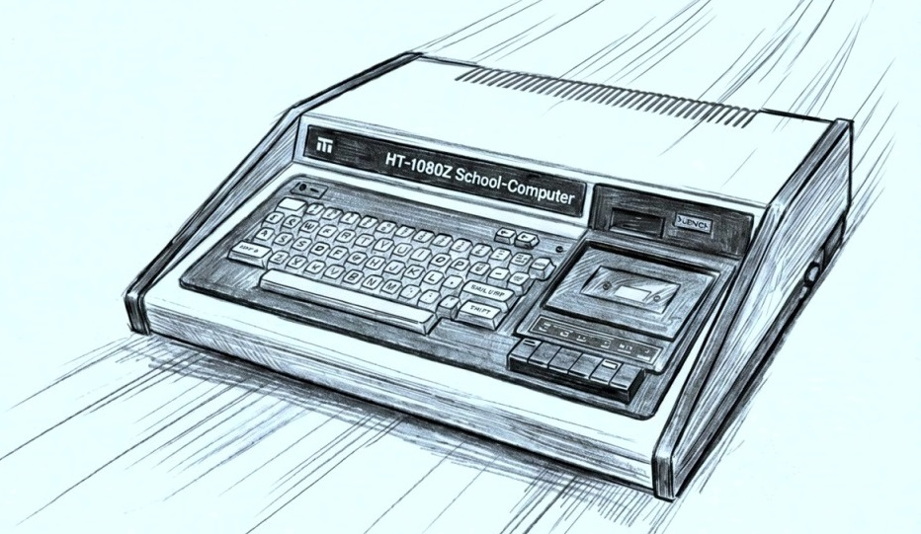
Képes Gábor – Kőrösné Mikis Márta:
AZ ISKOLASZÁMÍTÓGÉP MESTEREI
– Portrék az informatikaoktatás arcképcsarnokából –
Képes Gábor
INFORMATIKATANÁR
GENERÁCIÓK
EKKE NTDI
NJSZT ITF
ISZE

Slide 2
Az iskolaszámítógép program (ISZP) emlékei
Előzmény: Inspiráció (ISZE) cikkek → „kincseket” találtunk
→ személyes interjúk a „hőskor” alkotóival (14 fő), sokan már nincsenek köztünk…
Témák:
  első találkozás a számítástechnikával
  versenyek: hazai (pl. Nemes Tihamér) és nemzetközi (pl. olimpiák)
  tanártovábbképzések és konferenciák (pl. InfoÉra)
  iskolai és óvodai kísérletek
  országos számítástechnikai szaktanácsadói hálózat
  emléktárgyak, publikációk, „relikviák”
Appendix: Kovács Mihály interjúja (1997) újra
Hubert Tibor portréi
Kiadó: Informatika-Számtástechnika Tanárok Egyesülete
várható megjelenés: 2026. szeptember (www.isze.hu), online letöltéssel is

Slide 3
Előszó – Havass Miklós
Bevezetés (KG, KMM)
Hubert Tibor az informatikatanárok arcképcsarnokában (KG)
Az iskolaszámítógéptől a gyermekinformatikáig – Kőrösné Mikis Márta szakmai pályája (KG)
Informatika az első osztálytól – Farkas Károly küldetése (KG)
Piarista szellem, oktatástechnika, mindig megújuló didaktika – Nádasi András életútján (KG)
A konferenciaszervezés doyenje, Juhász István (KMM)
A „számítástechnika-éhség” csillapításának igénye Theisz Gyögy tanári pályáján (KMM)
Az országos számítástechnikai szaktanácsadói hálózat alapítója, Zámbó Ferenc (KMM)
Az informatikai olimpiák bajnokainak tehetséggondozó mentora, Horváth Gyula (KMM)

Slide 4
A jövő iskolája komplex tantárgyakkal kisközségben – Környei László projektterve (KMM)
Az örök tanuló – Turcsányi-Szabó Márta kísérletező és kutatási kedve a digitális világban (KMM)
„Programozás felülnézetben” – nagy elánnal a tehetséggondozásért - Hanák Péter (KG)
Az informatikai örökség ápolója – Képes Gábor (KMM)
Digitális Betlehem – kibernetikai játék Kovács Mihály utódja, Görbe László ötletére (KG)
Szoftverfejlesztő gimnazista és informatika-olimpikon – Gulyás László motivációi (KMM)

Slide 5
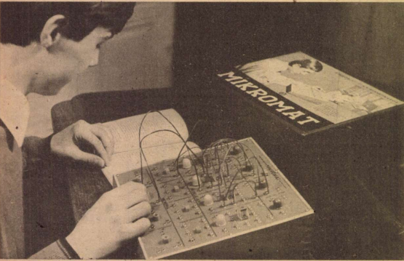
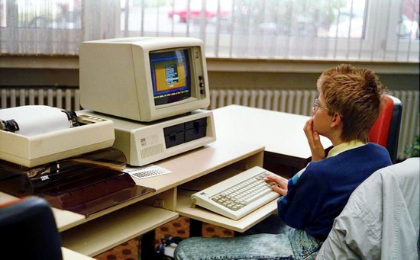
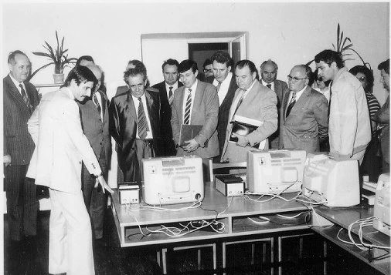
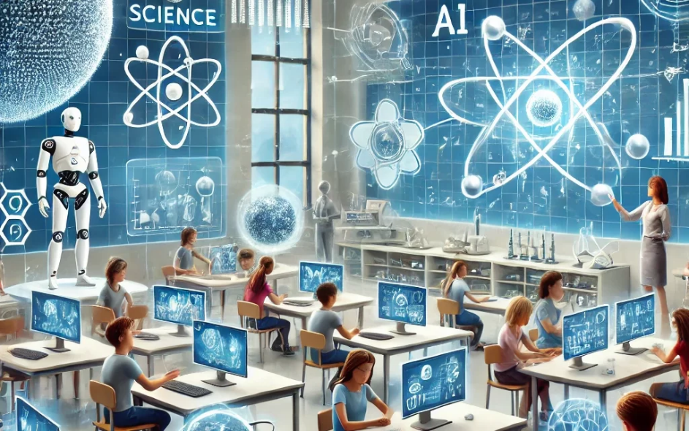
Korszakok és paradigmák
Kibernetika:
Tanítógép,
Programozott
Oktatás,
„Szerelés”,
Játék
FIZIKA,
MATEMATIKA
SZEMLÉLET
Számítástechnika / Informatika:
ALAPTANTERV
alkalmazás
Hálózat
SAJÁT TANTÁRGY
Számítás-
technika:
Algoritmikus gondolkodás,
BASIC
MATEMATIKA,
FIZIKA
és más tantárgyak…
Digitális kultúra:
MI
Robotika
SAJÁT TANTÁRGY +
MINDEN:
SZEMLÉLET

Slide 6
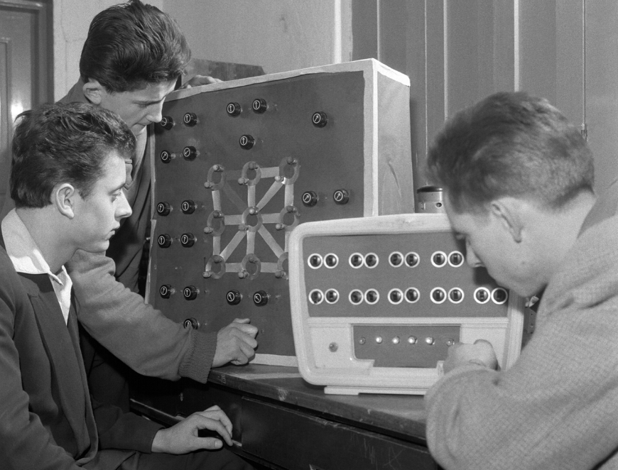
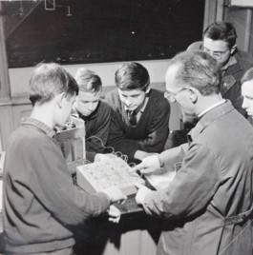
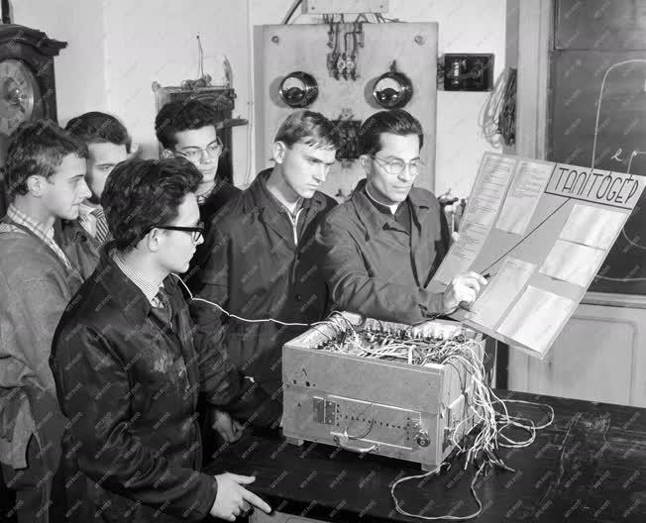
Szakkörök kora: 1950-es, 60-as évek
Tanáregyéniség hatása
Diák kreativitás, egyetemi minták
Nemzetközi inspirálódás
Vincze Sándor
Kovács Mihály
Terényi Lajos

Slide 7
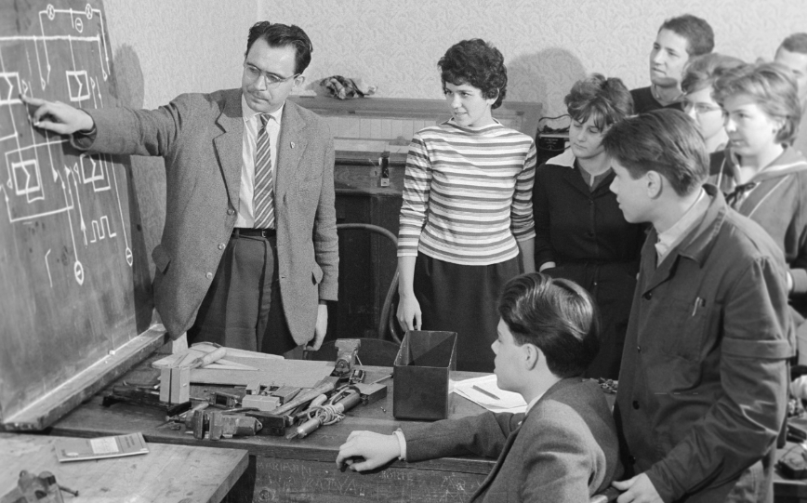
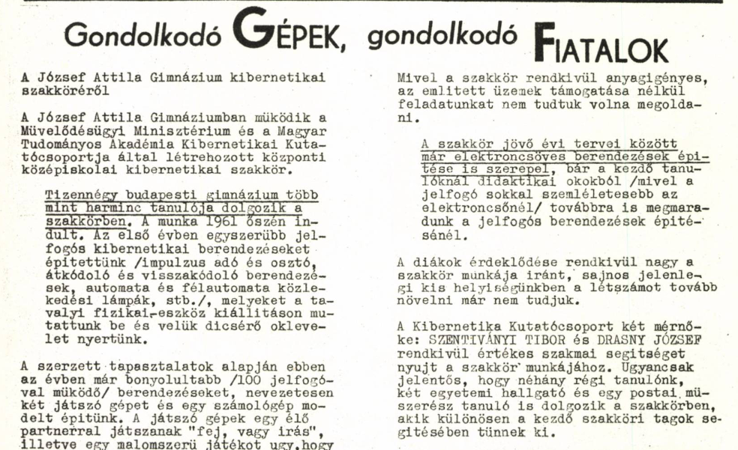
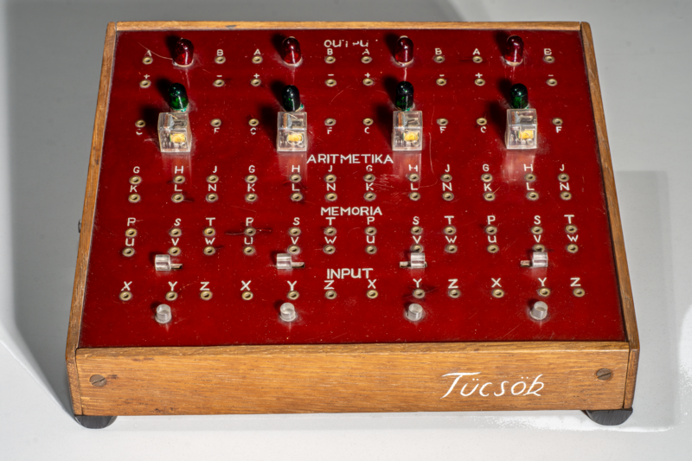
Központi Kibernetikai Szakkör
Piarista Gimnázium

Slide 8
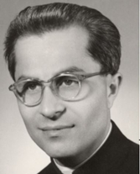
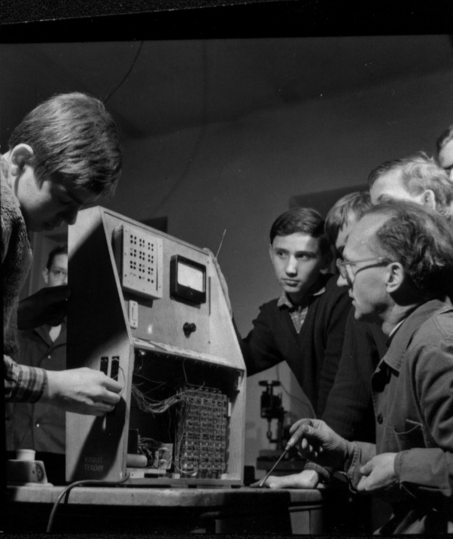
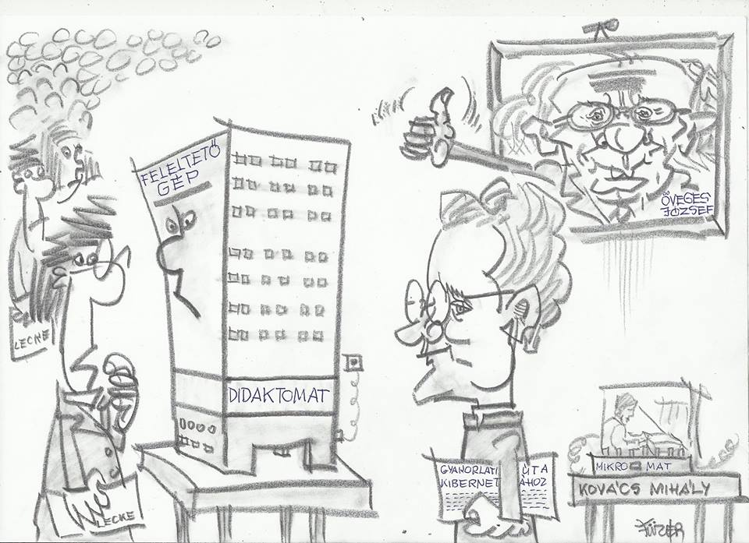
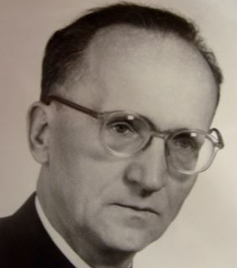
Tanítógépek, oktatógépek, „oki-teki”
Terényi Lajos
Didaktomat,
A „Feleltetőgép” – egyik diákalkotója: Nádasi András!
Kovács Mihály
(1916-2006)
tablóképen és Füzér József karikatúráján

Slide 9
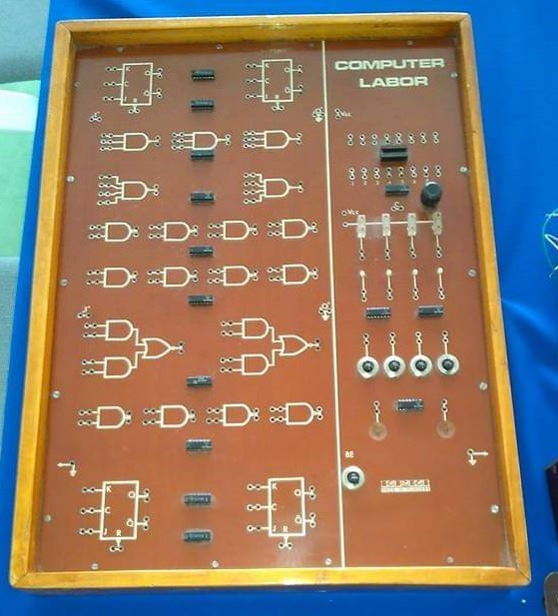
Matematika és számítástechnika
Legfontosabb szakkörök pl.:
- Berzsenyi Dániel Gimnázium, Garádi János
- Föles Ferenc Gimnázium, Dusza Árpád
Gépidő
- SZKI Hardware Rendszertani Laboratóriumban:
ELTE Apáczai Csere János Gyakorlógimnázium
Eötvös Gimnázium, István Gimnázium
Számítógép a tanórán
Matematika tagozatos tantervbe beépülve:
- Fazekas Mihály Gyakorló Gimnázium, Ada-Winter Péter, 1968 –saját relés gép + URAL-2 meglátogatása, …
Szakközépiskolai szféra:
- 1970-es évek, középfokú képzés: Hámán Kató Szakközépiskola, Budapest, Alpári Gyula Szakközépiskola, Eger, Csány László Közgazdasági Szakközépiskola, Zalaegerszeg, …

Slide 10
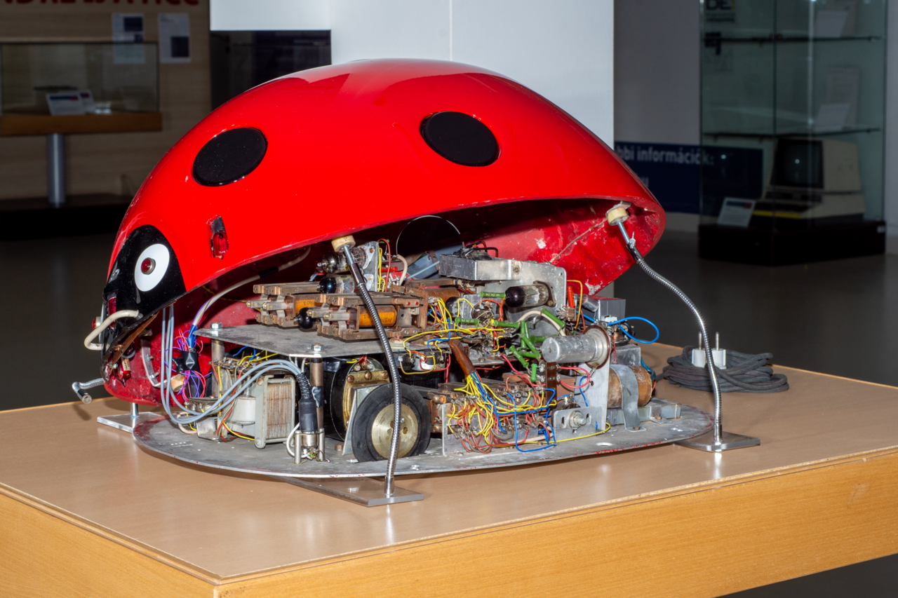
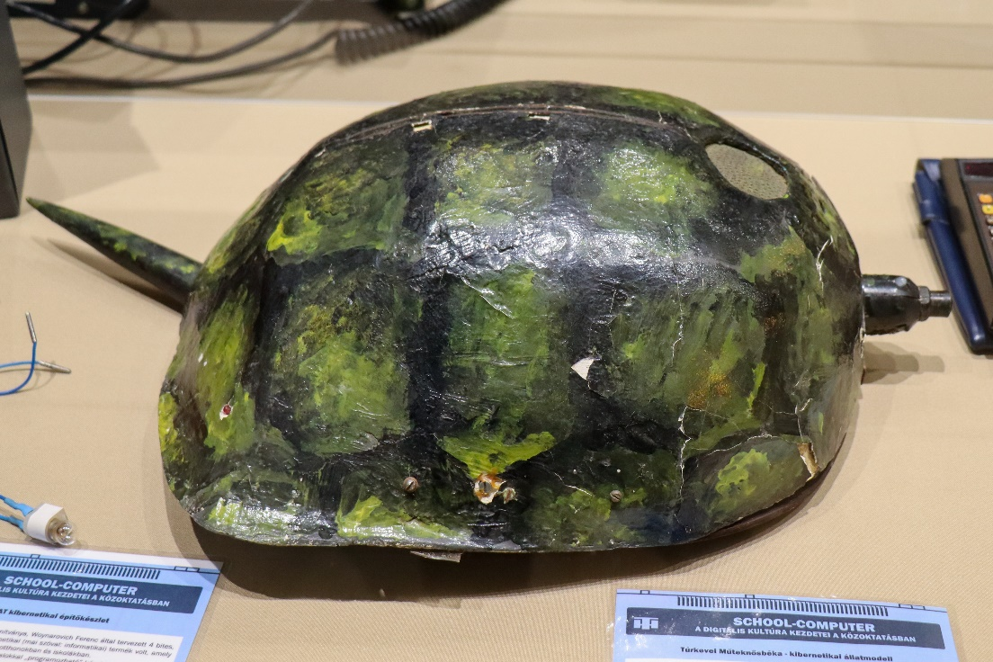
Egyetemi példából - középiskolai megvalósítás
Simon László Túrkevei Műteknősbéka
Dr. Muszka Dániel: Szegedi Katicabogár

Slide 11
Tanárok képzése
matematika tagozatosok számára megjelenő tankönyvek
Miskolc, Lenin Kohászati Művek, Miskolci Műszaki Egyetem: Obádovics Gyula által tartott tanfolyam tanároknak (1970)
ELTE levelező továbbképzés számítástechnikából és jegyzet: Hack Frigyes (1974)
1972/73 tanév: Budapest, Szeged, Debrecen: főiskolai szintű programozó matematikus szak
1981/82: ELTE TTK intenzív informatikai továbbképzés, ABC-80 számítógép bevezetése, 1983: tanárszak. Hack Frigyes, Zsakó László és kollégáik

Slide 12
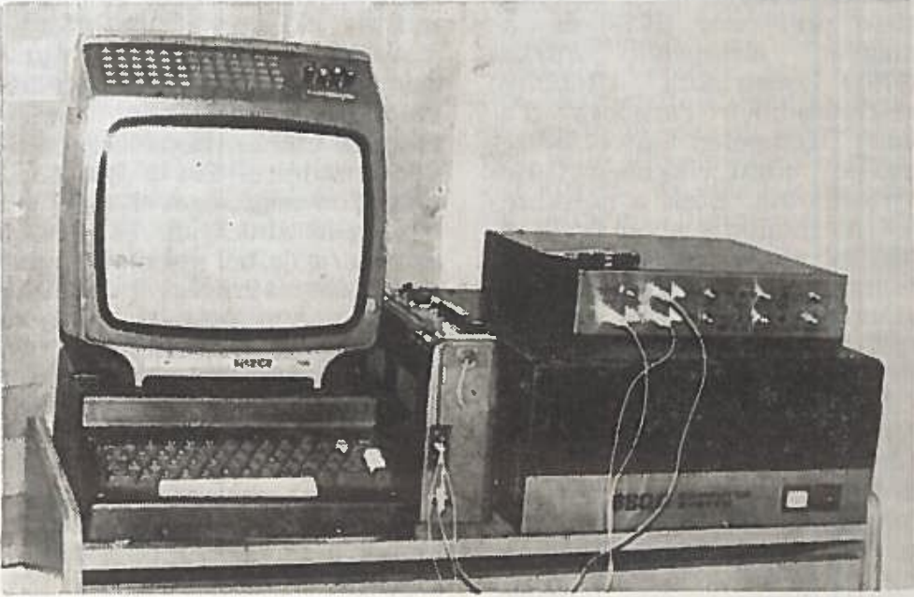
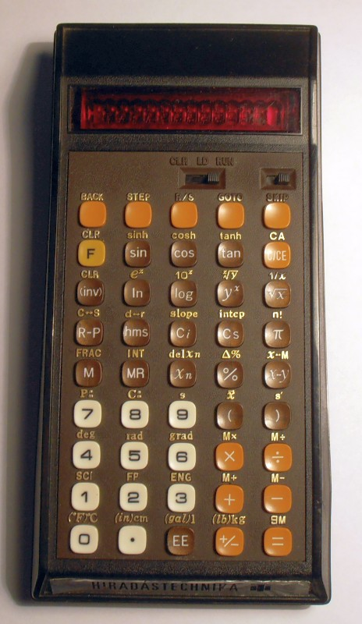
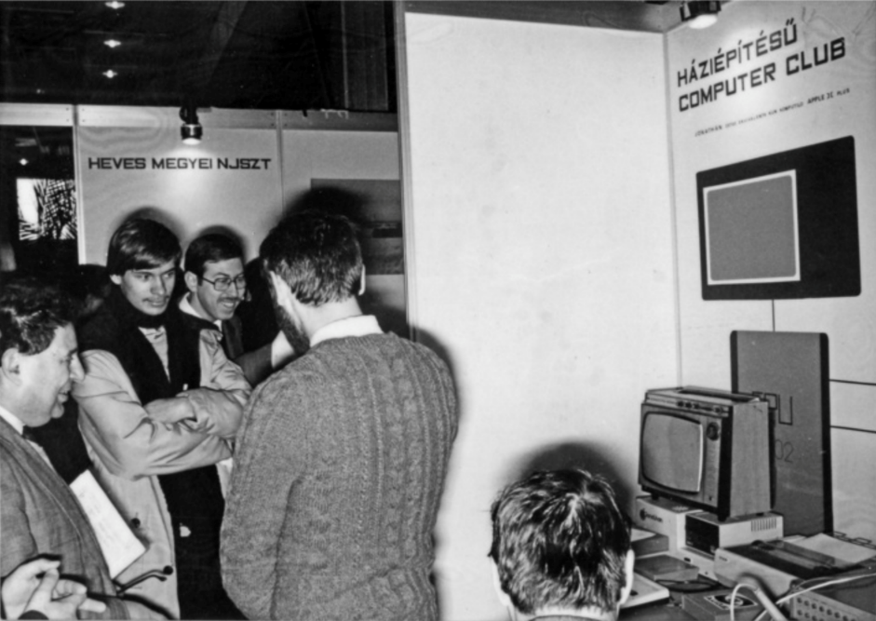
Út az iskolaszámítógéphez
Programozható zsebszámológépek
Mikroszámítógépek megjelenése

Slide 13
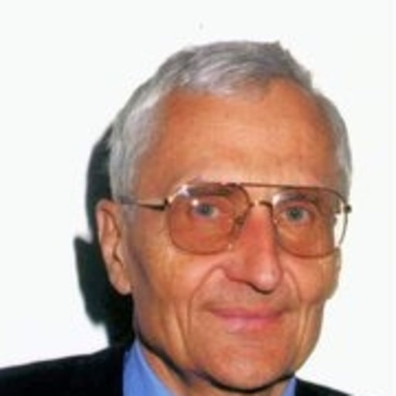
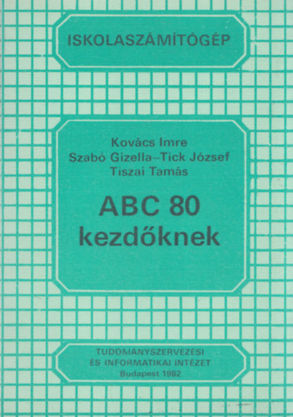
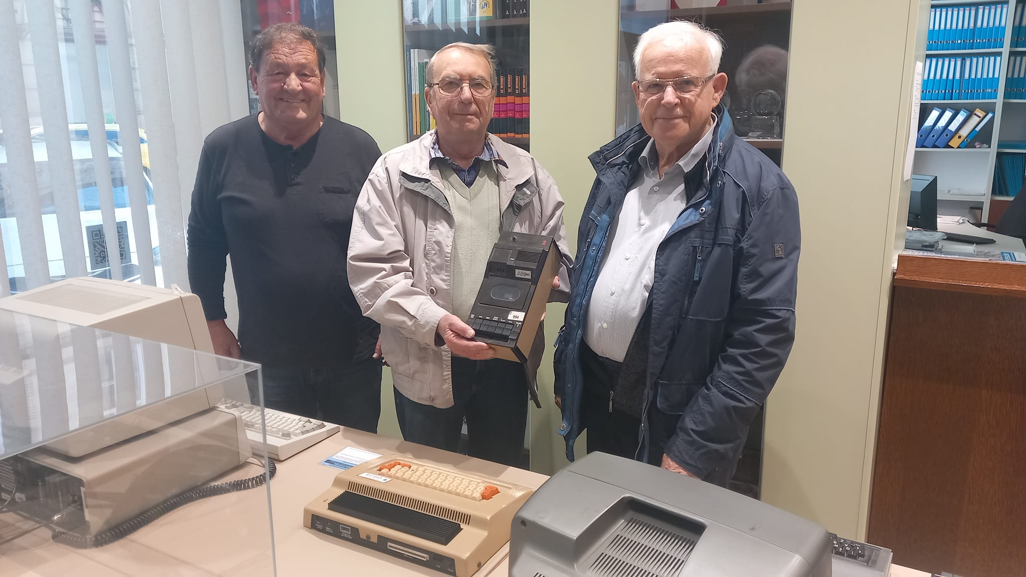
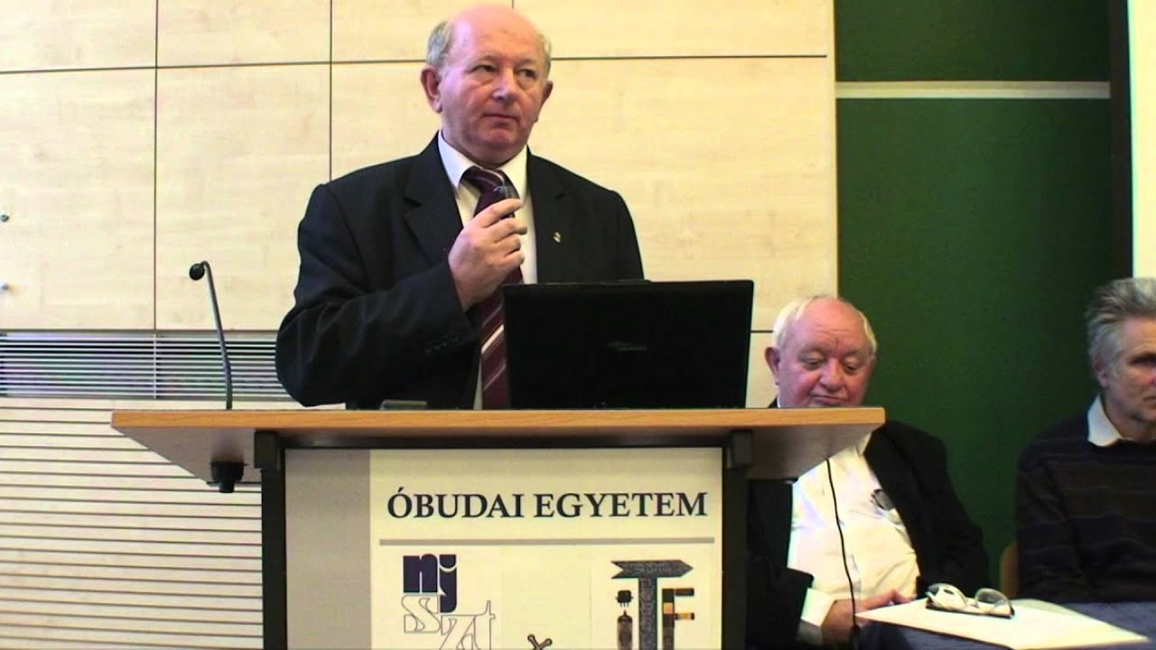
Az iskolaszámítógép kora: kezdetek
Egy svéd-magyar együttműködés
Kormányzati szándék

Slide 14
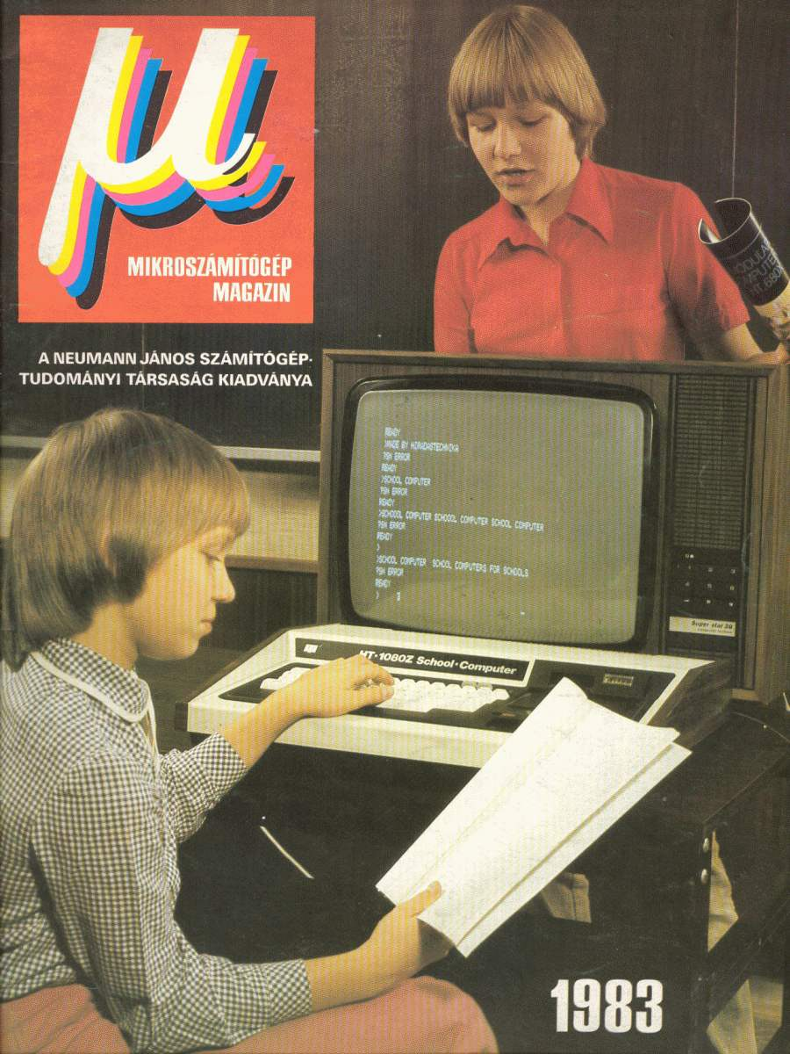
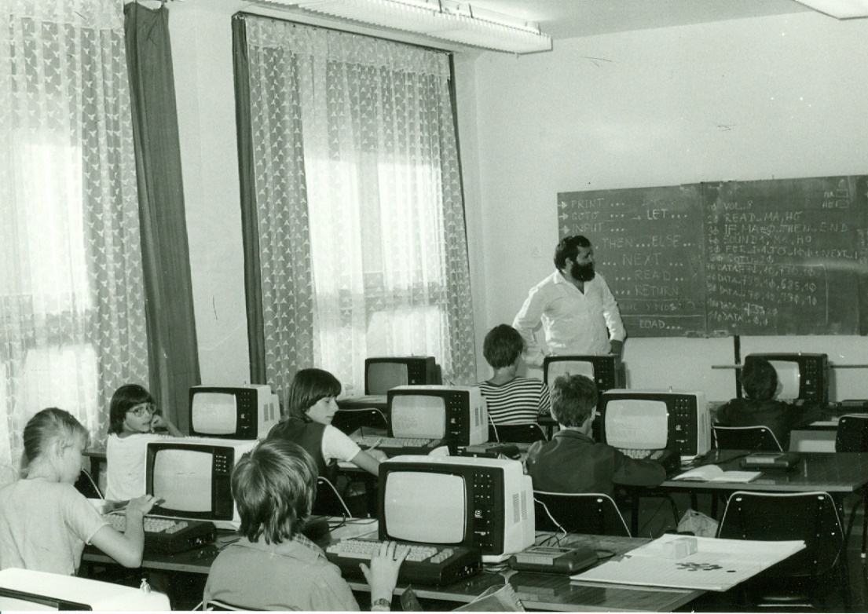
Az iskolaszámítógép program
HT1080Z – Páris György, TII
Mikroszámítógép Magazin – Kovács Győző
Commodore-korszak – Rényi Gábor, Novotrade

Slide 15
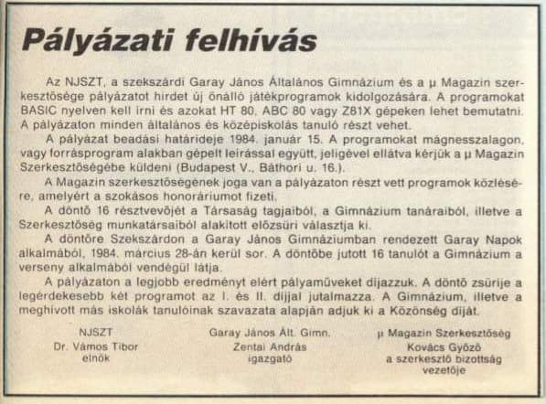
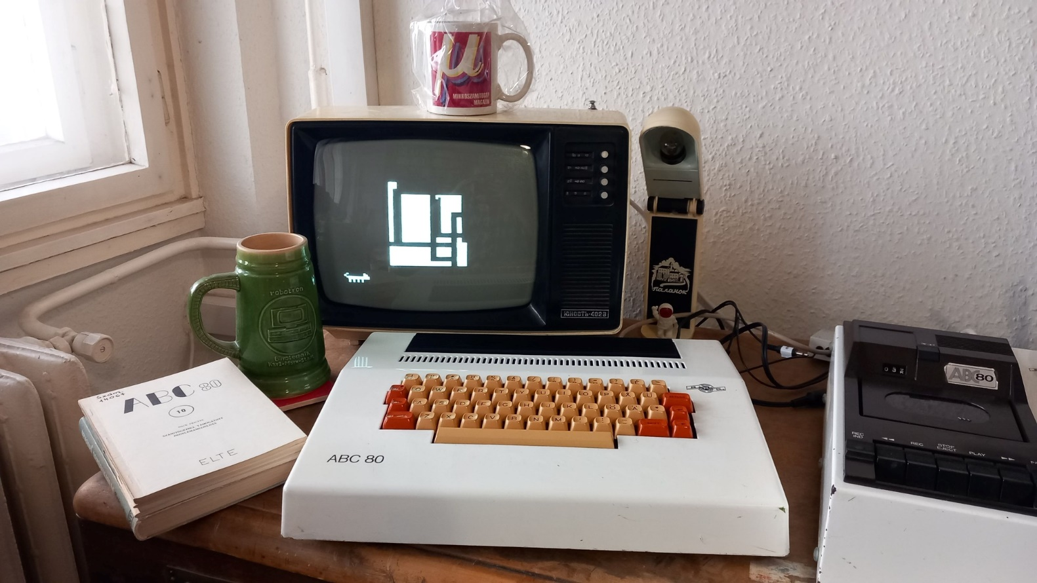
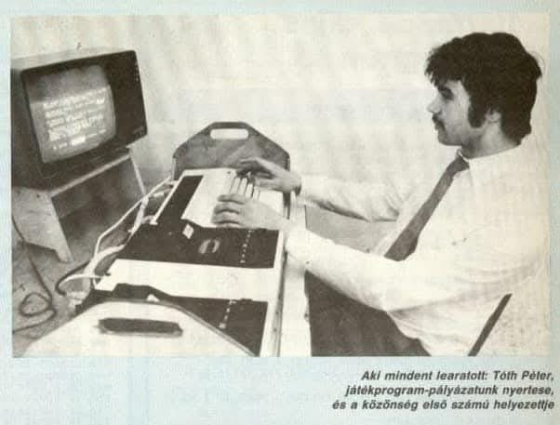
GAMES –
GA(zdasszony)M(acska)E(gér)S(ajt)

Slide 16
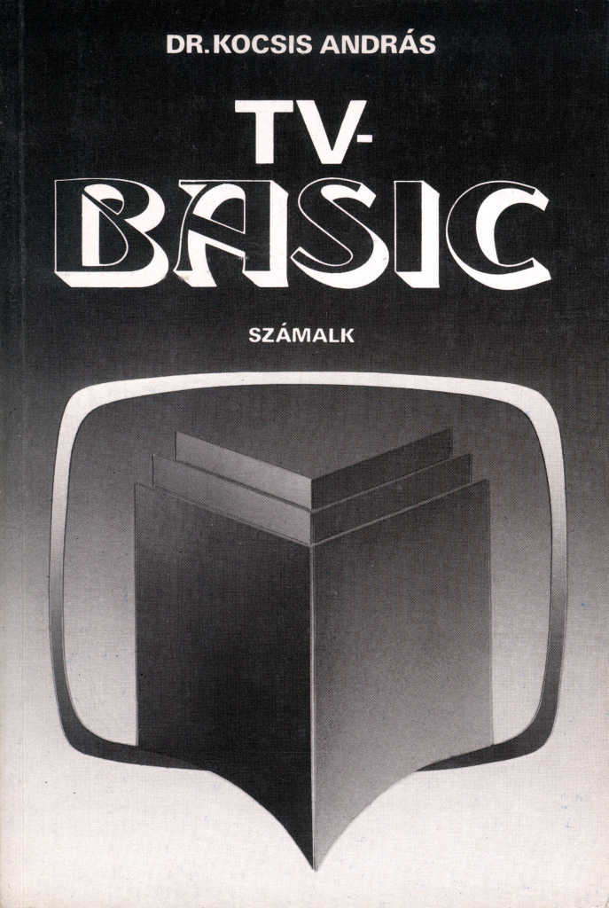

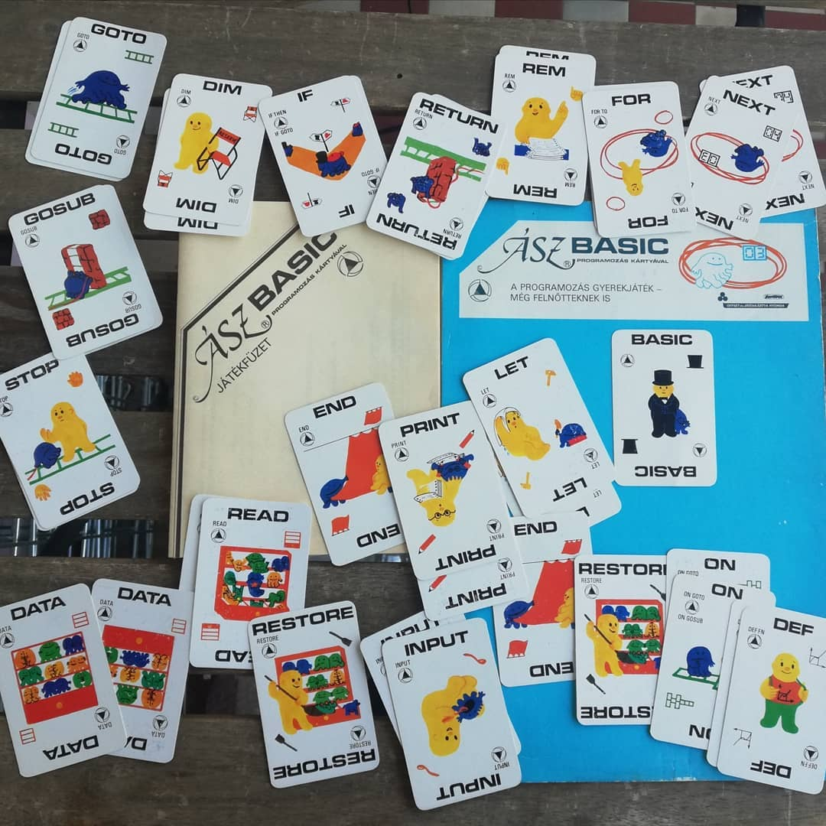
Platformok sokfélesége

Slide 17
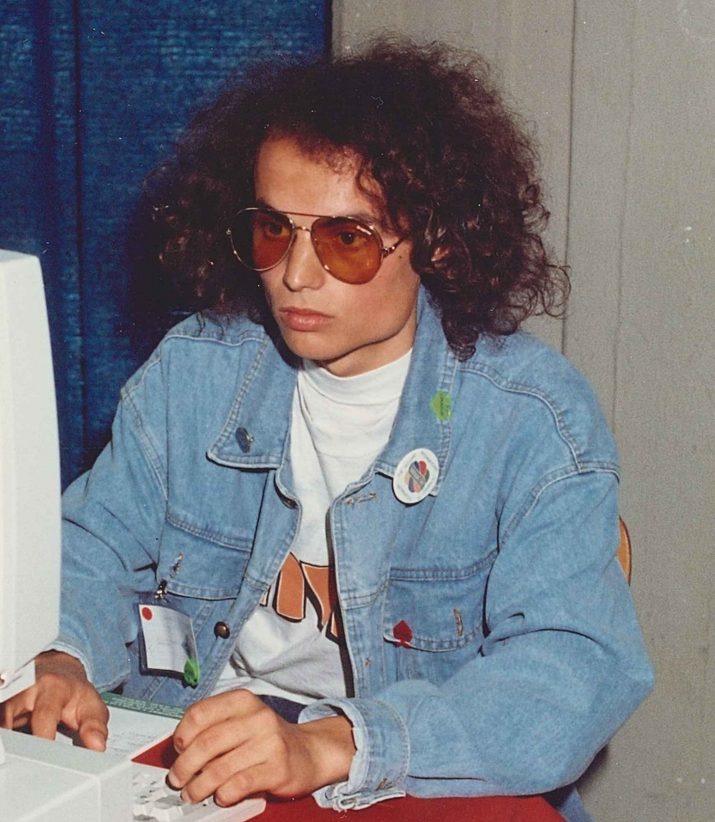
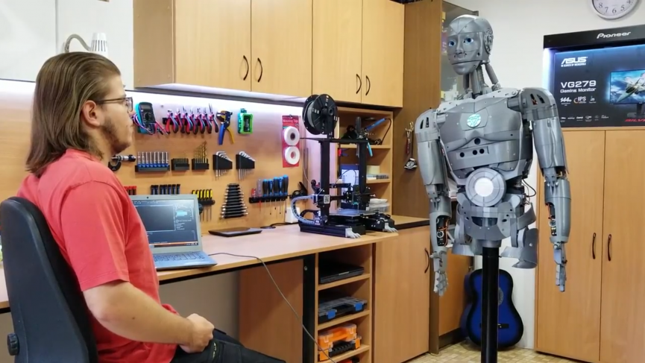
Kódolás – alkalmazás – kódolás?
Ki ő?

